Slide 1
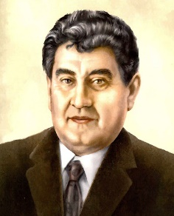
Русский язык литературное чтение
6
класс
Тема: Виктор Юзефович Драгунский.
«Тайное становится явным»

Slide 2
Сегодня на уроке
- Продолжим знакомство с творчеством детского писателя В.Ю.Драгунского;
прочитаем рассказ «Тайное становится явным»;
поработаем над содержанием рассказа;
ответим на вопросы.
Изменяется

Slide 3
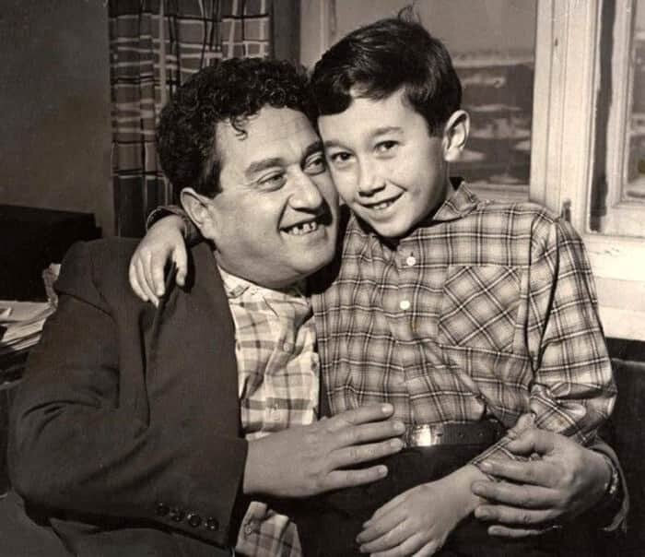
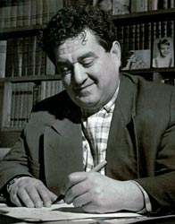
Виктор Драгунский (1913-1972)
Виктор Юзефович Драгунский – поэт, писатель, актёр, сценарист, автор песен, подаривший много замечательных произведений не только совсем юным читателям, но и взрослым.

Slide 4
Ответьте на вопросы
Какое время суток было, когда Дениска ждал маму?
Кто подошёл к Дениске?
О чём стал просить Мишка?

Slide 5
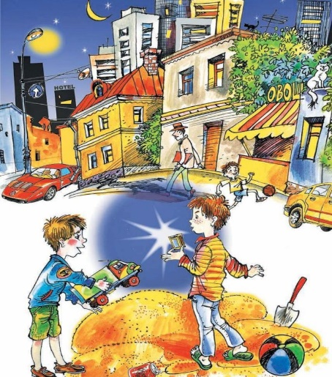
Ответьте на вопросы
Как чувствовал себя Дениска вечером без мамы?
Правильно ли поступил мальчик, обменяв игрушку на светлячка?

Slide 6
Ответьте на вопросы
Почему мама не поругала сына?
Какой человек Дениска?

Slide 7
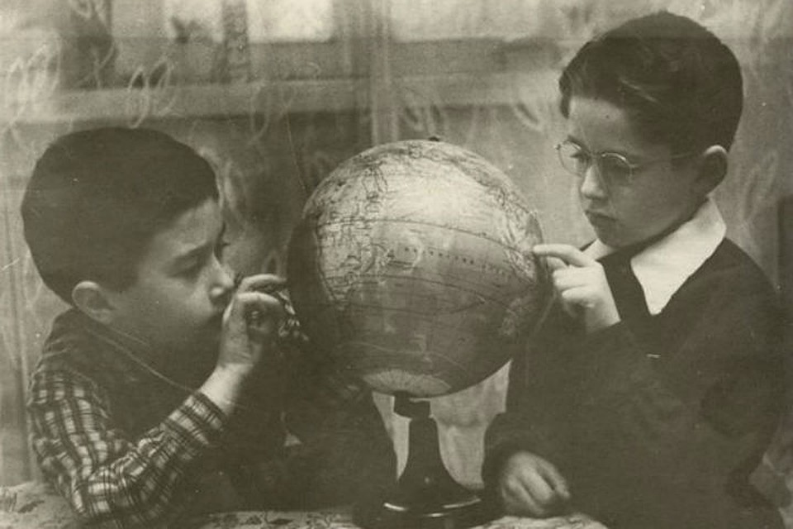

Slide 8
Словарная работа
Тайное – yashirin
Явное – ochiq
Остался наедине - yolg'iz qoldi
Пошлёпал кашу ложкой- bo'tqani qoshiq bilan urdi

Slide 9
Словарная работа

Slide 10
Читаем вместе
Я услышал, как мама сказала кому-то в коридоре:
— … Тайное всегда становится явным.
И когда она вошла в комнату, я спросил:
— Что это значит, мама: «Тайное становится явным»?

Slide 11
— А это значит, что если кто поступает нечестно, все равно про него это узнают, и будет ему стыдно, и он понесет наказание, — сказала мама. — Понял?.. Ложись-ка спать!

Slide 12
Я почистил зубы, лёг спать, но не спал, а все время думал: как же так получается, что тайное становится явным?

Slide 13
И я долго не спал, а когда проснулся, было утро, папа был уже на работе, и мы с мамой были одни. Я опять почистил зубы и стал завтракать.
Мама принесла целую тарелку манной каши.

Slide 14
— Ешь! — сказала мама. — Безо всяких разговоров!
Я сказал:
— Видеть не могу манную кашу!

Slide 15
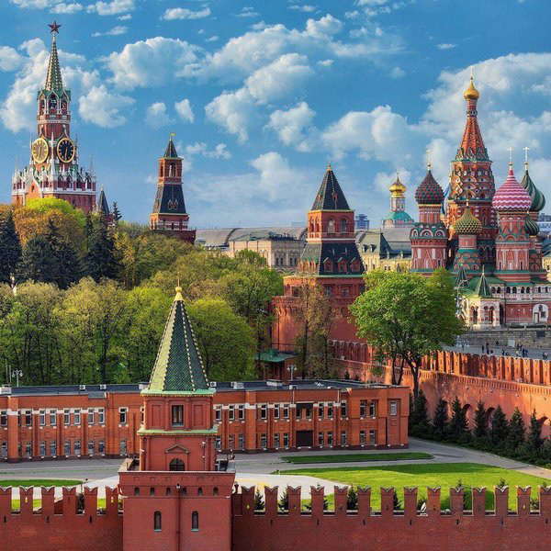
Тогда мама села со мной рядом, обняла меня за плечи и ласково спросила:
— Хочешь, пойдем с тобой в Кремль?
Ну еще бы… Я не знаю ничего красивее Кремля.

Slide 16
Я там был в Грановитой палате и в Оружейной, стоял возле царь-пушки и знаю, где сидел Иван Грозный. И еще там очень много интересного. Поэтому я быстро ответил маме:
— Конечно, хочу в Кремль! Даже очень!

Slide 17
Тогда мама улыбнулась:
— Ну вот, съешь всю кашу, и пойдем.
А я пока посуду вымою.
Только помни — ты должен съесть все до дна!
И мама ушла на кухню.

Slide 18
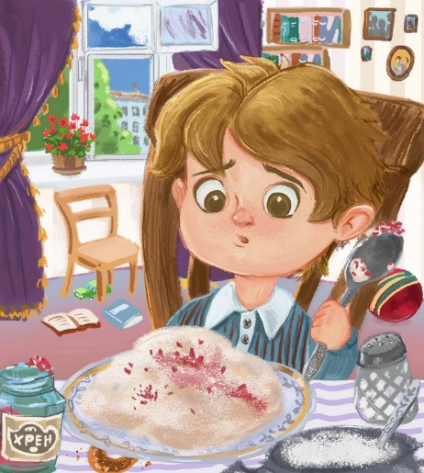
А я остался с кашей наедине. Я пошлёпал ее ложкой. Потом посолил. Попробовал — ну, невозможно есть! Тогда я подумал, что, может быть, сахару не хватает? Посыпал песку, попробовал… Ещё хуже стало. Я не люблю кашу, я же говорю.

Slide 19
А она к тому же была очень густая. Если бы она была жидкая, тогда другое дело, я бы зажмурился и выпил ее. Тут я взял и долил в кашу кипятку. Всё равно было скользко, липко и противно. Главное, когда я глотаю, у меня горло само сжимается и выталкивает эту кашу обратно. Ужасно обидно! Ведь в Кремль-то хочется!

Slide 20
И тут я вспомнил, что у нас есть хрен. С хреном, кажется, почти все можно съесть! Я взял и вылил в кашу всю баночку, а когда немножко попробовал, у меня сразу глаза на лоб полезли и остановилось дыхание, и я, наверно, потерял сознание, потому что взял тарелку, быстро подбежал к окну и выплеснул кашу на улицу.

Slide 21
Читаем вместе
Потом сразу вернулся и сел за стол. В это время вошла мама. Она посмотрела на тарелку и обрадовалась:
— Ну что за Дениска, что за парень-молодец! Съел всю кашу до дна! Ну, вставай, одевайся, рабочий народ, идем на прогулку в Кремль! — И она меня поцеловала.

Slide 22
В эту же минуту дверь открылась, и в комнату вошел милиционер. Он сказал:
— Здравствуйте! — и подошел к окну, и поглядел вниз. — А еще интеллигентный человек.
— Что вам нужно? — строго спросила мама.

Slide 23
— Как не стыдно! — Милиционер даже стал по стойке «смирно». — Государство предоставляет вам новое жильё, со всеми удобствами и, между прочим, с мусоропроводом, а вы выливаете разную гадость за окно!
— Не клевещите. Ничего я не выливаю!

Slide 24
И к нам вошел какой-то дяденька.
Я как на него взглянул, так сразу понял, что в Кремль я не пойду.

Slide 25
На голове у этого дяденьки была шляпа. А на шляпе наша каша. Она лежала почти в середине шляпы, в ямочке, и немножко по краям, где лента, и немножко за воротником, и на плечах, и на левой брючине. Он как вошел, сразу стал заикаться:
— Главное, я иду фотографироваться… И вдруг такая история… Каша… мм… манная… Горячая, между прочим, сквозь шляпу и то… жжет… Как же я пошлю свое… фф… фото, когда я весь в каше?!

Slide 26
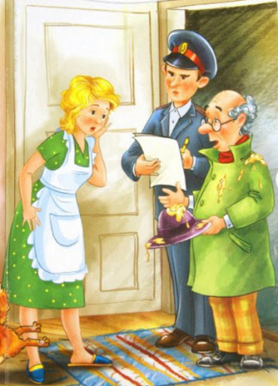
Тут мама посмотрела на меня, и глаза у нее стали зеленые, как крыжовник, а уж это верная примета, что мама ужасно рассердилась.
— Извините, пожалуйста, — сказала она тихо, — разрешите, я вас почищу, пройдите сюда!
И они все трое вышли в коридор.

Slide 27
А когда мама вернулась, мне даже страшно было на нее взглянуть. Но я себя пересилил, подошел к ней и сказал:
— Да, мама, ты вчера сказала правильно. Тайное всегда становится явным!
Мама посмотрела мне в глаза. Она смотрела долго-долго и потом спросила:
— Ты это запомнил на всю жизнь?
И я ответил:
— Да.

Slide 28
Главная мысль рассказа
Главная мысль рассказа «Тайное становится явным» заключается в том, что не нужно пытаться схитрить и думать, что плохой поступок удастся сохранить в тайне от окружающих. Когда-нибудь правда станет известна, а вот доверие к тому, кто обманул со стороны родственников и окружающих людей может исчезнуть.

Slide 29
Выбери правильный ответ
Что делал Дениска, когда лёг в кровать?

Slide 30
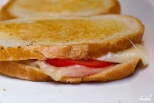
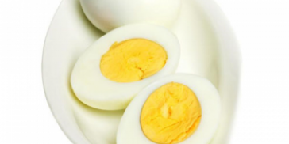
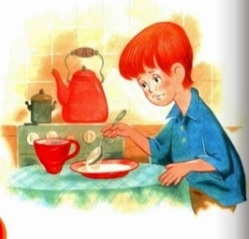
Выбери правильный ответ
Что Дениска не хотел есть на затрак?

Slide 31
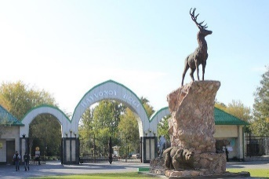
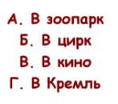
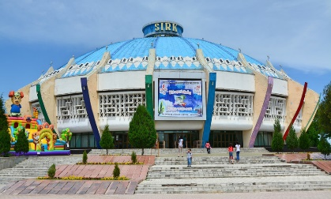
Выбери правильный ответ
Куда обещала мама повести Дениску,
если он съест всю кашу?

Slide 32
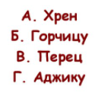
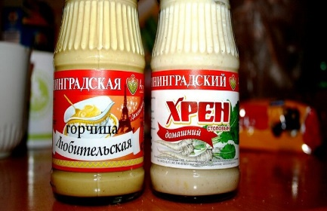
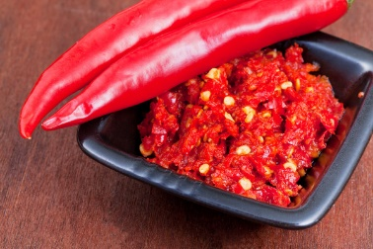
Выбери правильный ответ
Какую приправу добавил Дениска в кашу?

Slide 33
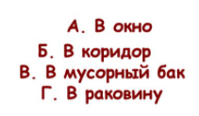
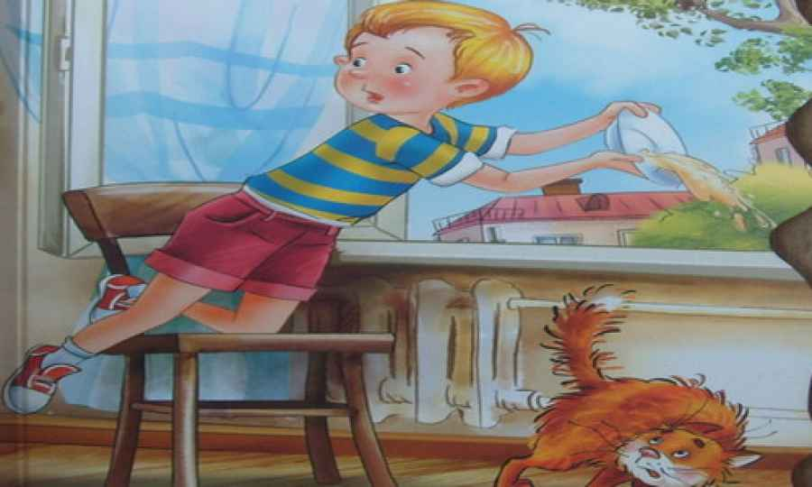
Выбери правильный ответ
Куда Дениска выбросил кашу?

Slide 34
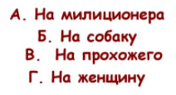
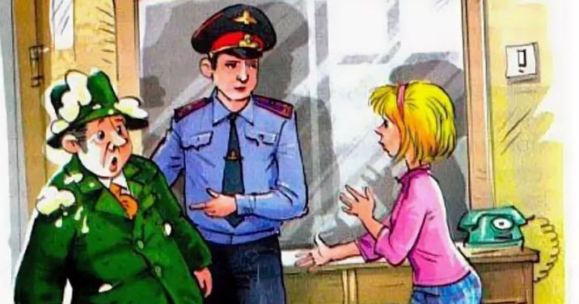
Выбери правильный ответ
Куда упала каша?

Slide 35
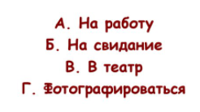
Выбери правильный ответ
Куда шёл гражданин в шляпе?

Slide 36
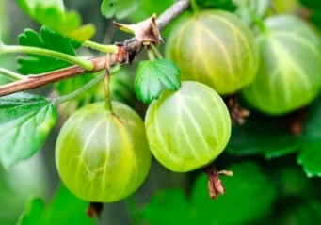
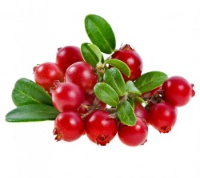
Выбери правильный ответ
С какой ягодой сравнил Дениска глаза мамы?

Slide 37
Выбери правильный ответ
Что сказал Дениска маме, чтобы она его простила?

Slide 38
Пословицы о неправде
Говорящий ложь лишает доверия другого человека.
Ложь хоть и принесет пользу - потом вредом обернется; правда, если и причинит вред - потом пользой станет.
У лжи короткие ноги.

Slide 39
Задание для самостоятельного выполнения
Прочитать рассказ внимательно.
Письменно ответить на вопросы на странице 150.

